Slide 1
ZDROWIE SENIORA

Slide 2
Narodowy Fundusz Zdrowia realizuje szereg działań mających na celu poprawę w wymiarze zdrowotnym jakości życia osób starszych, m.in. poprzez poprawę dostępu do świadczeń opieki zdrowotnej, leków oraz zapewnienie odpowiednio przeszkolonych kadr medycznych.
Potrzeby zdrowotne osób po 65 roku życia

Slide 3
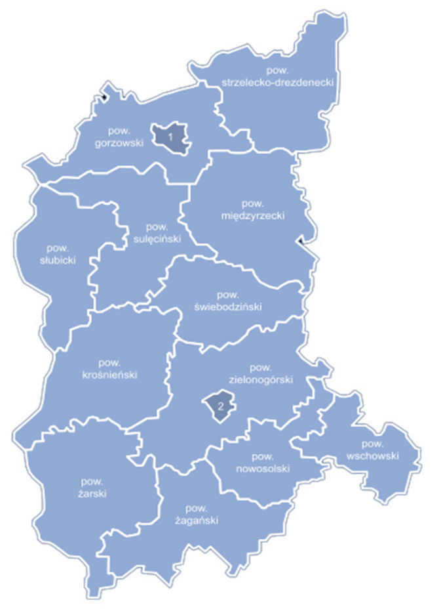
Świadczenia dedykowane seniorom – Województwo Lubuskie (stan na grudzień 2022)
Geriatryczne oddziały szpitalne
Geriatryczne poradnie specjalistyczne
Skwierzyna
Żary
Skwierzyna
Żary
Gorzów Wlkp - zawieszona
Torzym
Gubin

Slide 4
Bezpłatne leki dla pacjentów +75
Zgodnie z Ustawą pacjentom po ukończeniu 75. roku życia przysługuje bezpłatne zaopatrzenie w leki, środki spożywcze specjalnego przeznaczenia żywieniowego oraz wyroby medyczne, które zostały określone w opublikowanym przez Ministra Zdrowia wykazie
Aktualnie w wykazie znalazło się 2052 leki (stan na grudzień 2022 r. )

Slide 5
Leczenie uzdrowiskowe
Seniorzy stanowią przeważającą część wśród korzystających z leczenia uzdrowiskowego.
Jest to jedna z dostępnych form rehabilitacji prowadzona w miejscowościach uzdrowiskowych.
Decyzję, czy istnieją wskazania do leczenia uzdrowiskowego i brak jest przeciwwskazań do tej formy leczenia, podejmuje lekarz ubezpieczenia zdrowotnego.
Zakres | Czas oczekiwania na świadczenie w Lubuskim Oddziale NFZ
ambulatoryjne leczenie uzdrowiskowe | realizacja na bieżąco
szpitalne leczenie uzdrowiskowe | realizacja na bieżąco
sanatoria uzdrowiskowe dla dorosłych | 16 - 18 miesięcy
Ministerstwo Zdrowia oraz Centrum e-Zdrowia prowadzi zaawansowane prace nad uruchomieniem elektronicznych skierowań na leczenie uzdrowiskowe, ma obowiązywać od 2023 r. – obecnie usługa nie została jeszcze wdrożona.
Pacjent będzie miał do dyspozycji listę sanatoriów z ich pełnym opisem oraz czasem oczekiwania i to pacjent zdecyduje, dokąd chce jechać i tym samym ile może czekać.
Pacjent nie będzie musiał już dostarczać skierowana od lekarza do Narodowego Funduszu Zdrowia (obecnie ma na to 30 dni), a jedynie otrzyma kod, którym będzie mógł zarejestrować swój pobyt w określonym ośrodku.

Slide 6
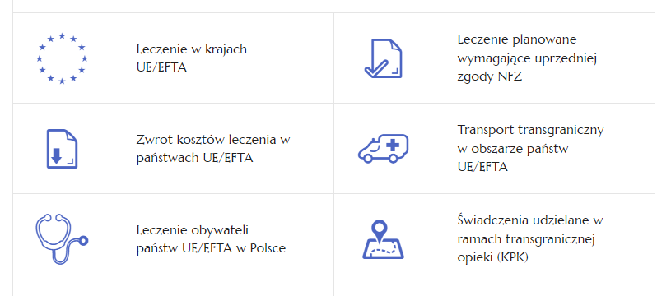
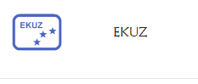
Leczenie za granicą w ramach tzw. dyrektywy transgranicznej
Zasady dotyczące leczenia poza granicami naszego kraju znajdziesz szczegółowo opisane na www.nfz.gov.pl, dotyczą one takich zagadnień jak:
WAŻNE
„ Leczenie za granicą nie odbywa się na koszt NFZ, najpierw trzeba za nie zapłacić, a potem można ubiegać się o zwrot kosztów. Bez zapłacenia za leczenie za granicą nie ma zwrotu kosztów przez NFZ. Zwrot kosztów obejmuje koszty takiego leczenia, jakie NFZ ponosi w Polsce. Może się okazać , że koszty leczenia za granicą są wyższe. Wtedy nie otrzymasz pełnego zwrotu kosztów. Jeżeli przed rozpoczęciem leczenia ktoś za nie płaci, zainteresuj się tym. Może okazać się, że będziesz musiał zwrócić pieniądze . Co ważne ! NFZ nigdy nie współpracował z firmami pośredniczącymi pomiędzy NFZ a pacjentem w zakresie leczenia.”
„ Zainteresuj się , dlaczego musisz przyjechać kilka razy na leczenie. Być może Twoje schorzenie tego nie wymaga, a mnożenie wizyt u lekarza za granicą to mnożenie kosztów tych wizyt, które Ty musisz ponieść”
Pamiętaj! Wyjeżdżasz za granicę? Masz prawo do pomocy medycznej na NFZ. Zakres pomocy zależy od tego, czy leczenie ma charakter nieplanowany, czy też planowany.
W zależności od okoliczności i celu wyjazdu potwierdzasz prawo do leczenia odpowiednim dokumentem: EKUZ, S1, DA1 lub zgodą Prezesa NFZ na leczenie planowane.

Slide 7

Profilaktyka 40+
Profilaktyka 40 PLUS zakłada realizację badań diagnostycznych w formie pakietów dedykowanych oddzielnie dla kobiet
i mężczyzn oraz pakietu wspólnego.
Program trwa od 1 lipca 2021r.
Jest przedłużony do końca roku 2023 r.
Najczęściej wykonywanymi badaniami są: morfologia krwi obwodowej, stężenie cholesterolu, profil lipidowy, stężenie glukozy, kreatynina, badanie ogólne moczu, oznaczenie hemoglobiny glikowanej HbA1c, pomiar ciśnienia tętniczego, ocena miarowości rytmu serca.
Dla mężczyzn dodatkowo program obejmie PSA (badanie
w kierunku raka prostaty).
Statystyka w województwie lubuskim:
Według stanu na grudzień 2022 r.:
Wystawione skierowania – 27 179
Zrealizowane – 20 332
Obecnie brak limitu wieku, do którego można wykonać badania (wcześniej było
to możliwe do 65 r. ż.)
W planach: możliwość uzyskania e-skierowania na badania w SOK oddziałów wojewódzkich NFZ – pomoc doradcy w wypełnieniu ankiety.

Slide 8

Profilaktyka 40+
Realizatorzy programu (punkty pobrań materiału)
 | 40 punktów realizujących program Lista dostępna na www.nfz-zielonagora.pl

Slide 9
Program profilaktyki raka piersi
Adresowany do kobiet w wieku 50-69 lat
Realizowany mobilnie w mammobusach (trasy publikowane na stronie internetowej NFZ)
Realizowany stacjonarnie w Gorzowie Wlkp. Żarach i Zielonej Górze

Slide 10

Program profilaktyki raka piersi - statystyki
Objęcie populacji programem profilaktyki raka piersi na dzień 1 stycznia 2023 roku 45,61% (dla całego województwa) – pierwsze miejsce w skali kraju
Do przebadania pozostaje ponad 70 tyś. kobiet w wieku 50-69 lat

Slide 11

Program profilaktyki chorób odtytoniowych (w tym POChP)
Celem programu jest zmniejszenie zachorowalności na schorzenia odtytoniowe, poprawa świadomości w zakresie szkodliwości palenia oraz metod zapobiegania i leczenia uzależnienia od tytoniu oraz poprawa dostępności do specjalistycznego leczenia uzależnienia od tytoniu w szczególności dla osób obciążonych chorobami układu krążenia, układu oddechowego i nowotworowymi, a w konsekwencji zmniejszenie kosztów leczenia chorób odtytoniowych.
Co w ramach programu?
m.in. wywiad lekarski,
wypełnienie ankiety ,
badanie przedmiotowe (waga, wzrost, ciśnienie tętnicze),
spirometria (dla osób w wieku 40-65 lat celem profilaktyki POCHP),
zaplanowanie terapii odwykowej,
w razie potrzeby skierowanie na dalsze badania lub leczenie do specjalisty.
Gdzie zrobić badania?
Niepubliczny ZOZ KOLMED, Międzyrzecz, ul. Chopina 18, tel. 95 742 04 38
Obecnie zmieniono wiek, od którego można skorzystać z programu – teraz jest to 16 r. ż. oraz uwzględniono
w programie palaczy nowatorskich wyrobów tytoniowych takich jak e-papieros.

Slide 12

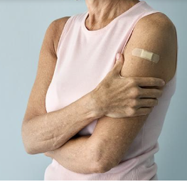
Profilaktyka COVID - 19
Od 16 września 2022 r. można zaszczepić się drugą dawką przypominającą przeciw COVID-19. Drugie szczepienie przypominające będzie wykonywane szczepionką adaptowaną do nowego wariantu koronawirusa
Skierowanie będzie wystawione jeśli minęło 90 dni od pierwszej dawki przypominającej.
Z początkiem października ruszyła kampania informacyjna „Chcę zrozumieć”.
Ma przekonać do szczepień przeciw COVID-19 tych, którzy mają wątpliwości. Jak wynika z badań osoby nieprzekonane oczekują więcej przystępnych informacji na temat szczepionek. Dlatego wraz z kampanią uruchomiona będzie też strona internetową gov.pl/chcezrozumiec.

Slide 13

Profilaktyka grypy sezonowej w 2022 r.
Od 1 września 2022 r. w placówkach medycznych m.in. w POZ oraz aptekach można przyjąć szczepionkę przeciwko grypie.
Szczepionki przeciwko grypie są tylko na receptę.
Dla kobiet w ciąży i osób powyżej 75 roku życia szczepionka jest bezpłatna.
Za podanie szczepionki przeciw grypie płaci NFZ.
Szczegółowy wykaz punktów szczepień dostępny jest na stronie https://www.nfz-zielonagora.pl/PL/

Slide 14
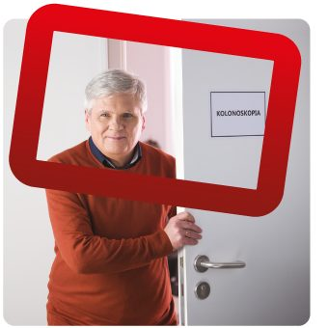
Program badań przesiewowych raka jelita grubego
W województwie lubskim od 1 grudnia 2022 roku bezpłatnie można wykonać badanie kolonoskopowe w ramach programu badań przesiewowych raka jelita grubego.
Celem programu jest zmniejszenie umieralności i zapadalności na raka jelita grubego poprzez wykonanie kolonoskopii przesiewowej.
Do kogo jest skierowany program?
Do osób w wieku:
– od 50 do 65 lat,
– od 40 do 49 lat – posiadających krewnego pierwszego stopnia
Do udziału w programie nie jest wymagane skierowanie!
Gdzie skorzystać z programu w woj. lubuskim:
Wielospecjalistyczny Szpital Samodzielny Publiczny Zakład Opieki Zdrowotnej w Nowej Soli | 67-100 Nowa Sól Chałubińskiego 7 | tel. 68 388 21 00
SZPITAL UNIWERSYTECKI IM. KAROLA MARCINKOWSKIEGO W ZIELONEJ GÓRZE SPÓŁKA Z OGRANICZONĄ ODPOWIEDZIALN | 65-001 Zielona Góra Zyty 26 | tel. 68 329 62 00
NZOZ ENDOMED BUSZKIEWICZ GABRYNIEWSKI Spółka Jawna | 66-400 Gorzów Wielkopolski kard. Stefana Wyszyńskiego 155 | tel. 730 630 080
Wielospecjalistyczny Szpital Wojewódzki w Gorzowie Wielkopolskim Sp. z o.o. | 66-400 Gorzów Wielkopolski Jana Dekerta 1 | tel. 95 782 77 97
Szpital Międzyrzecki spółka z ograniczoną odpowiedzialnością | Międzyrzecz Konstytucji 3 Maja 35 | tel. 95 715 75 13

Slide 15
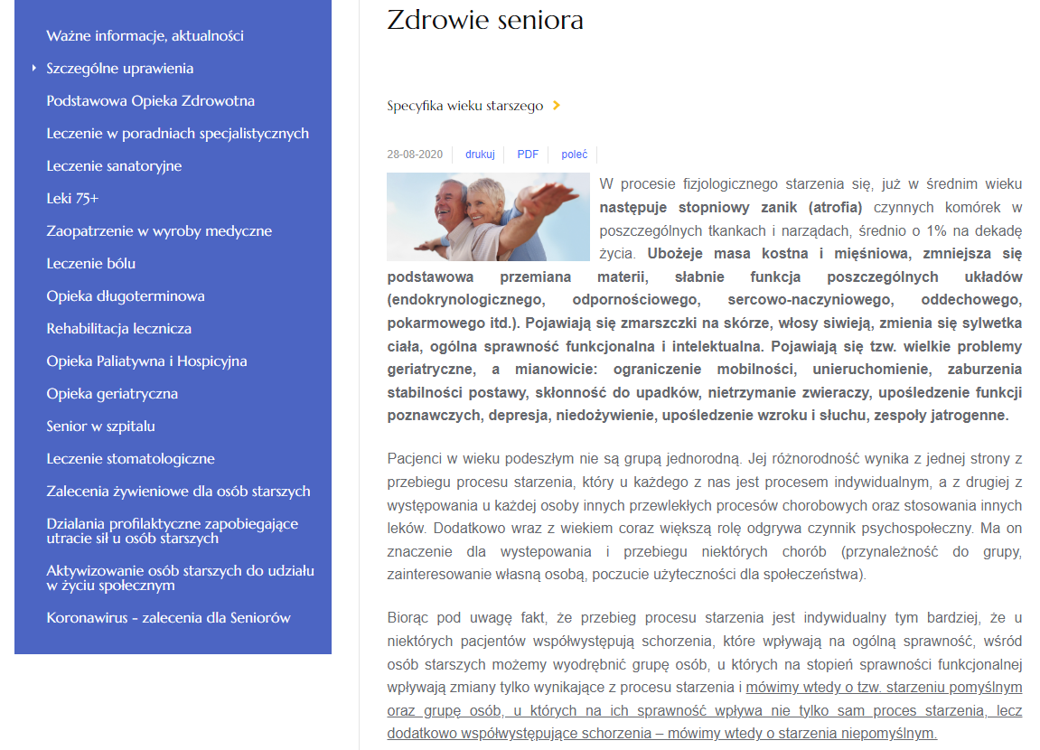
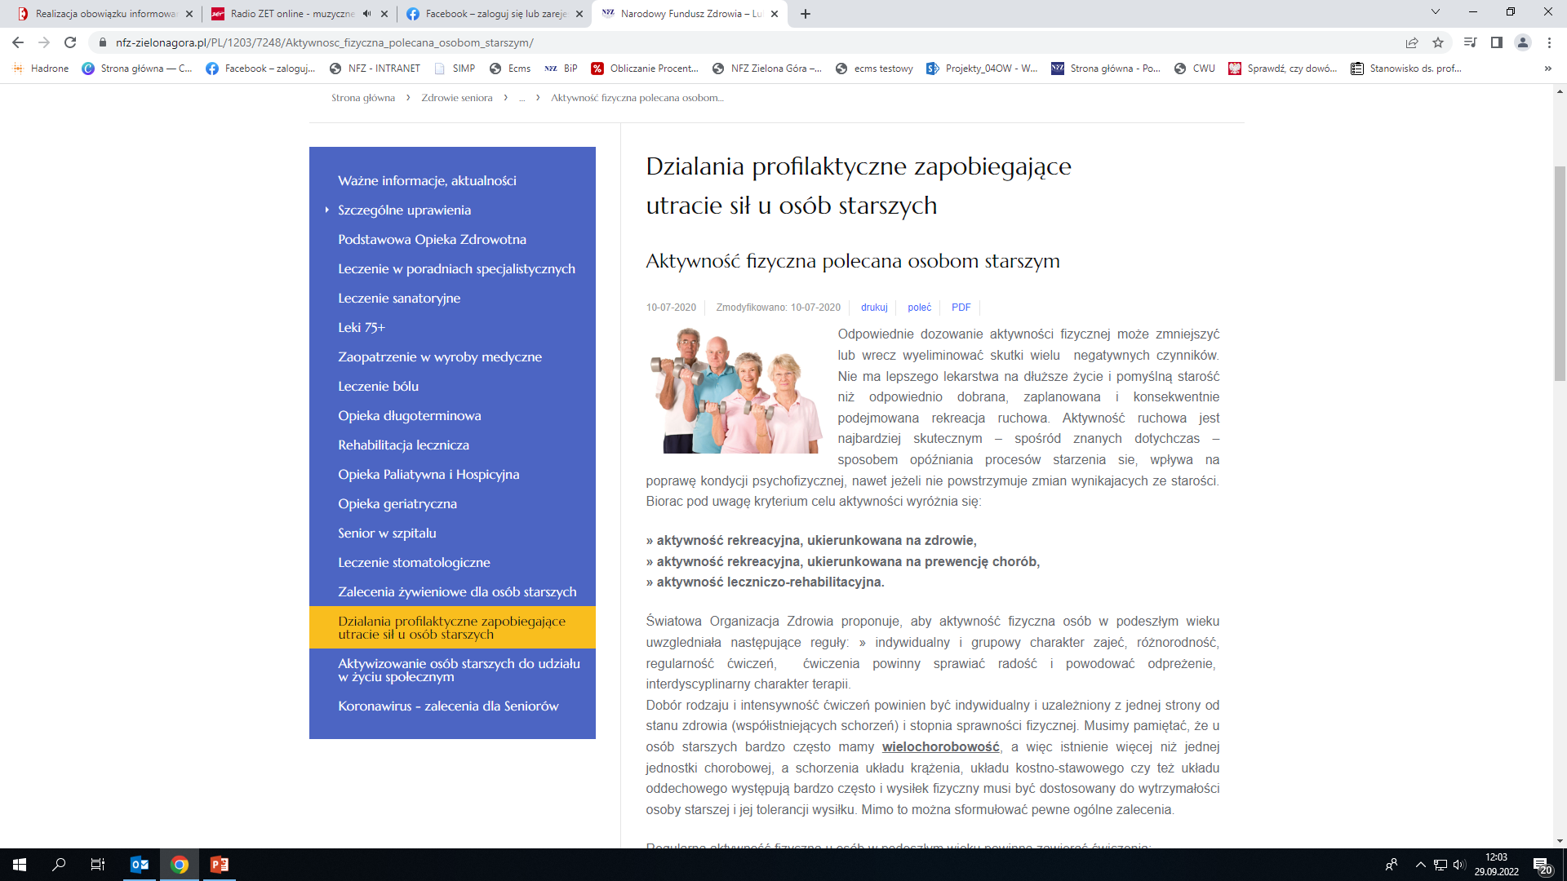
Zdrowie Seniora – na www.nfz-zielonagora.pl

Slide 16
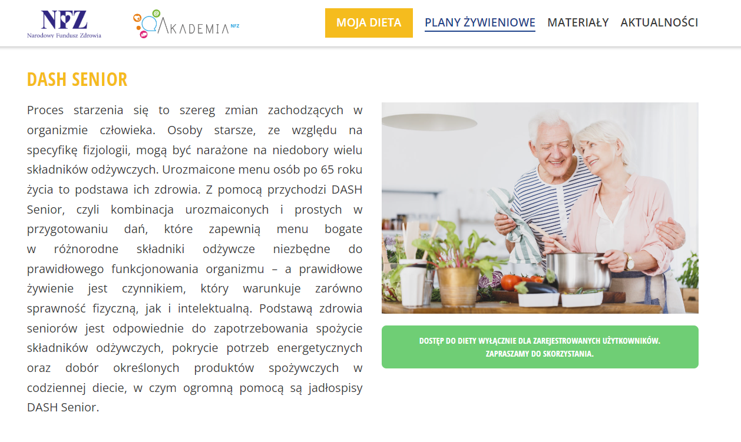

Portal Diety NFZ, magazyn „Ze zdrowiem”
https://www.nfz.gov.pl/ze-zdrowiem/nr-3/

Slide 17
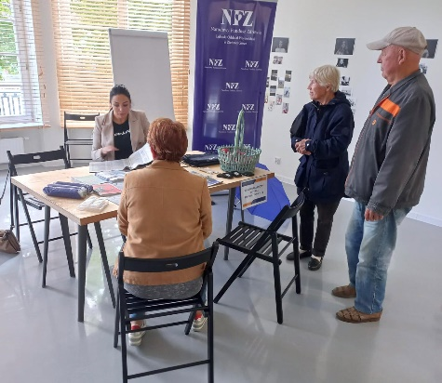

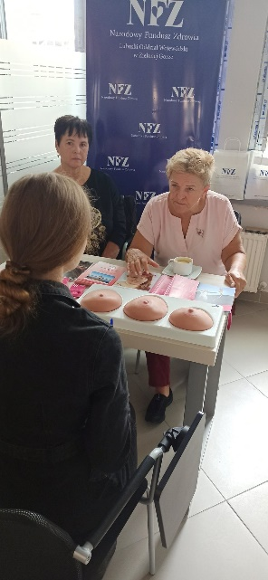
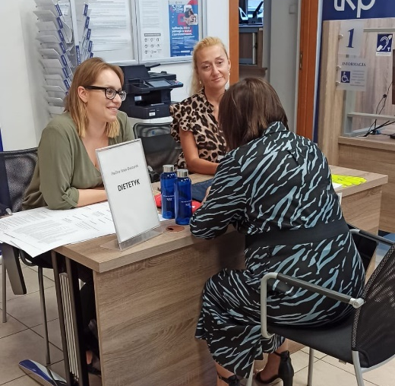
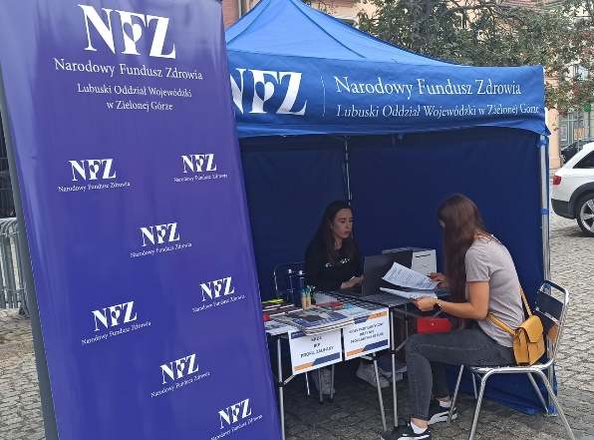
Wydarzenia profilaktyczne dla Seniorów w LOW NFZ☺
Organizacja cyklicznych spotkań ze specjalistami oraz pomiary w kiosku profilaktycznym – konsultacje z doradcą ds. profilaktyki (diety NFZ)
Pikniki zdrowia i profilaktyki szeroka oferta informacyjno- edukacyjna w zakresie opieki zdrowotnej seniorów.
Porozmawiajmy o kobiecym zdrowiu – spotkanie i konsultacje z Amazonkami
Stoisko profilaktyczne oraz konsultacje z dietetykiem klinicznym

Slide 18
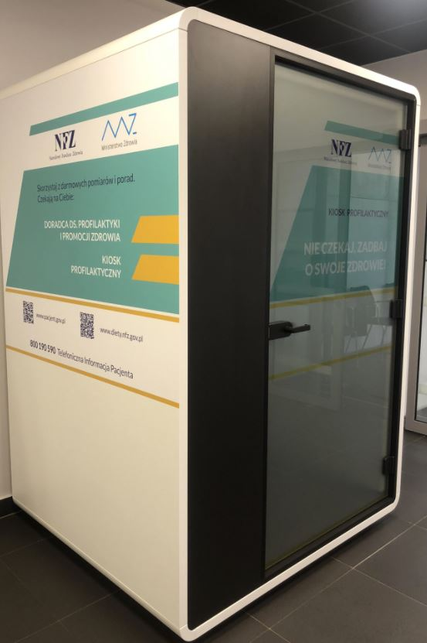
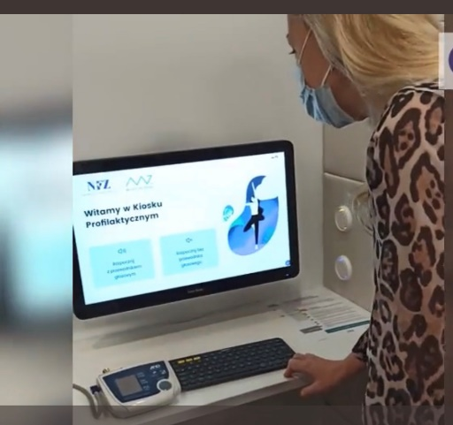
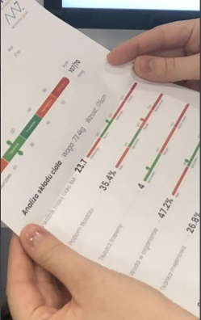
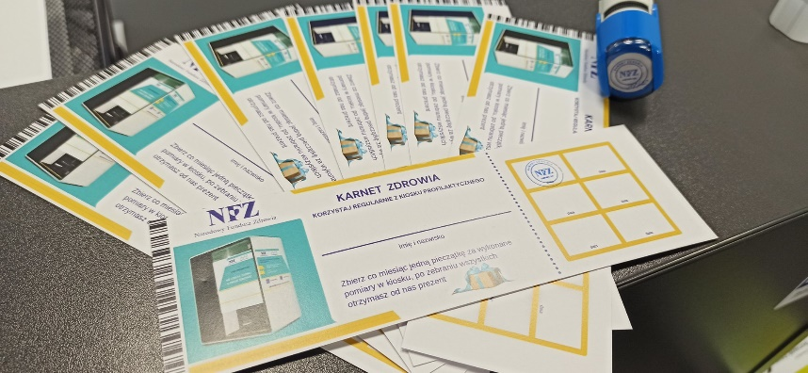
Kiosk profilaktyczny
Co to takiego?
Wygląda futurystycznie i tym właśnie ma przyciągać uwagę. Zapewnia jednocześnie prywatność i bezpieczeństwo osobom, które zdecydują się na wykonanie pomiarów:
wzrostu,
masy ciała,
indeksu masy ciała, czyli BMI,
składu ciała,
ciśnienia tętniczego krwi.
Te podstawowe pomiary medyczne są niezbędne, aby ocenić ryzyko najbardziej niebezpiecznych chorób cywilizacyjnych.
Wyniki pomiarów, wydrukowane bezpośrednio w kiosku, będzie można omówić z doradcą, na stanowisku ds. profilaktyki i promocji zdrowia. Zapisy możliwe są poprzez stronę internetową LOW NFZ oraz infolinię Telefonicznej Informacji Pacjenta 800 190 590.
Karnet Zdrowia – upominki dla osób regularnie korzystających z pomiarów w kiosku profilaktycznym.
„Zmierz swoje zdrowie” ☺

Slide 19
Dziękuję
Agnieszka Jarząbek

